Slide 1

Мастер-класс «Современный урок – каким ему быть?»

Slide 2

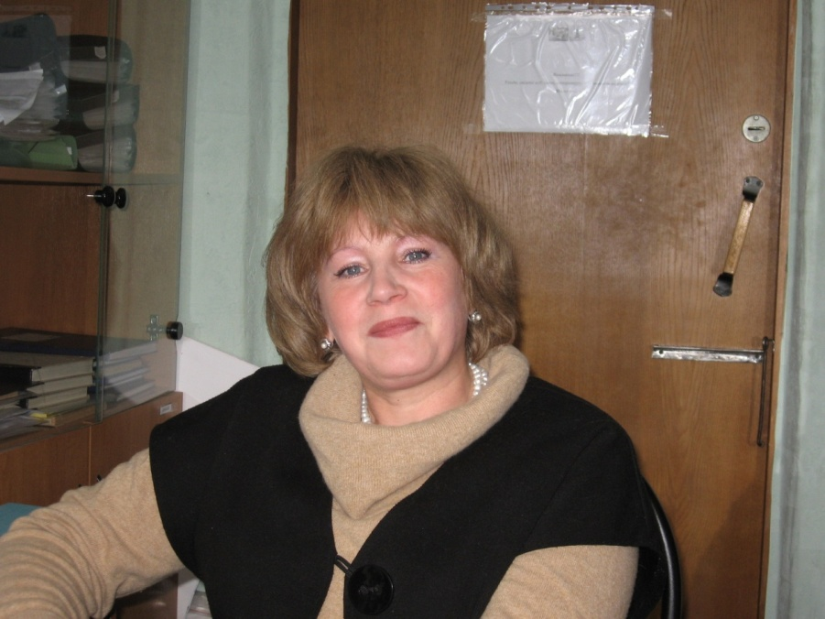
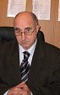
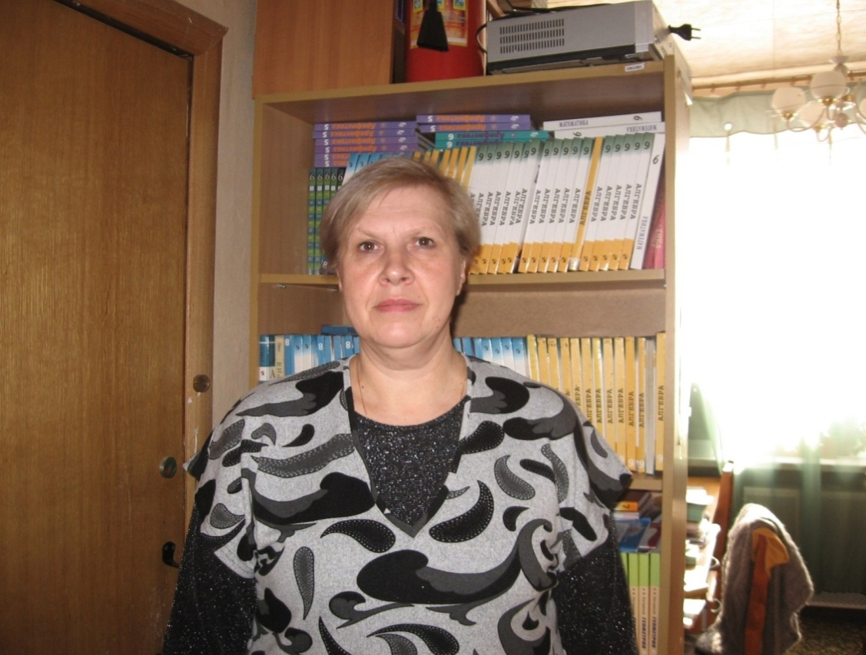
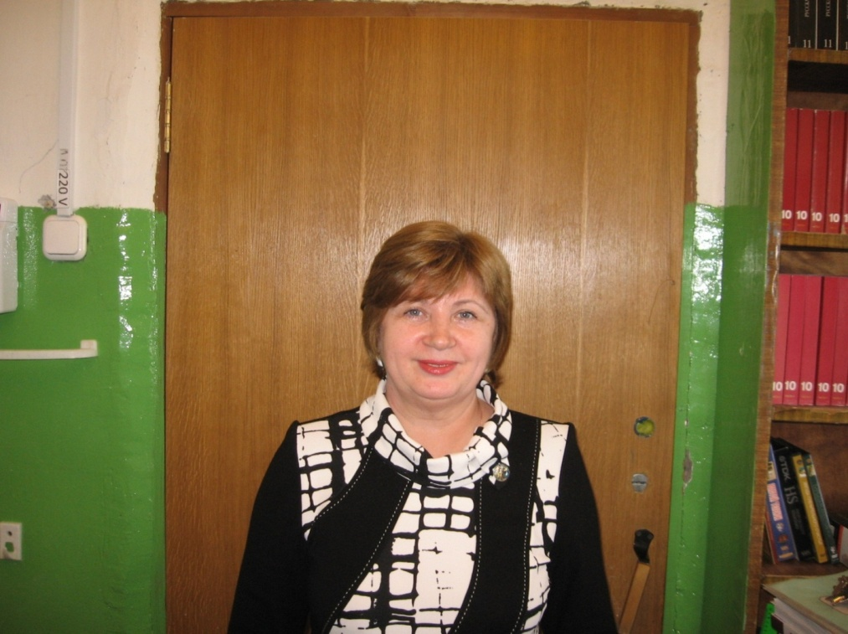
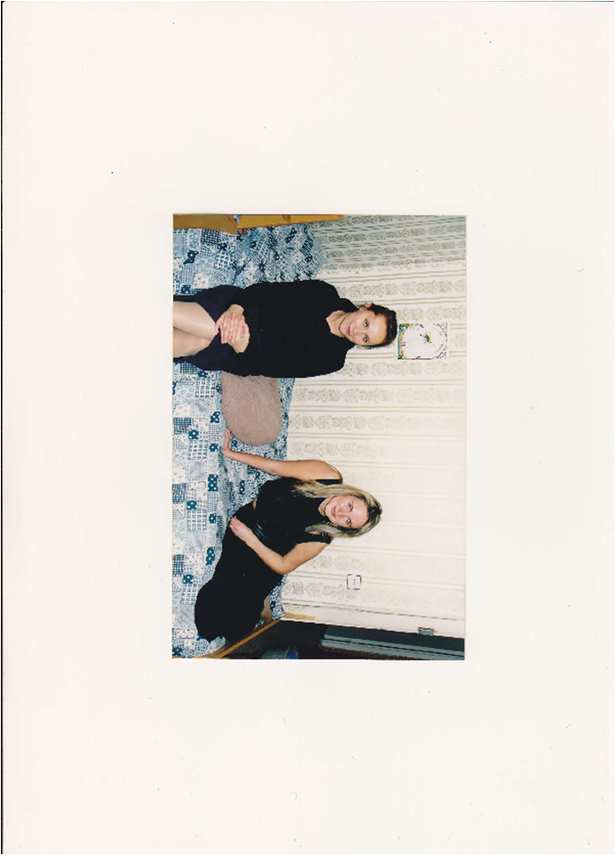
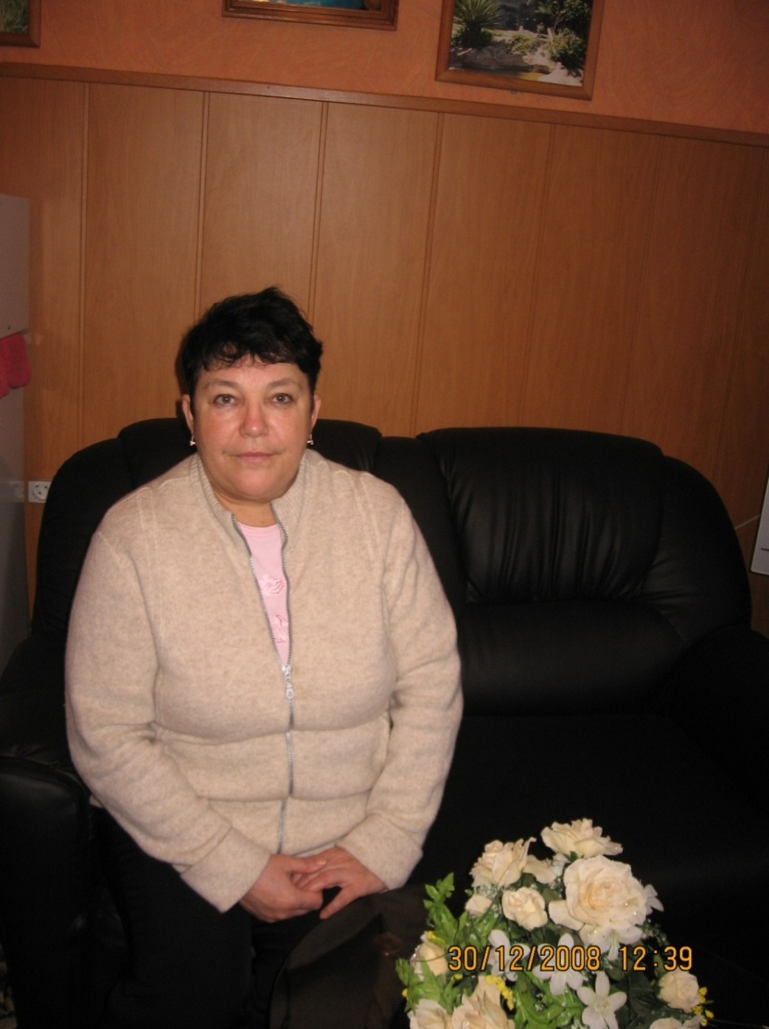
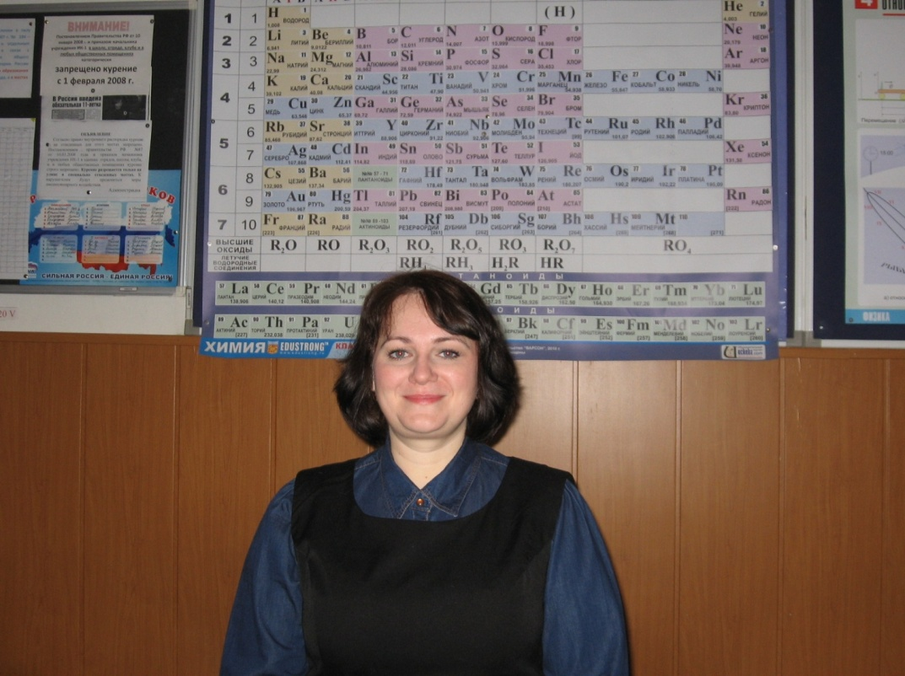
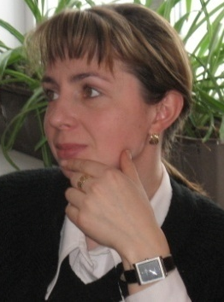
МО точных наук и естествознания ВСШ № 21 при ИТУ
Наш девиз:
«Учиться, учиться и учиться…»

Slide 3

Цель мастер-класса: побудить педагогов ВСШ № 21 при ИТУ к осмыслению понятия «современный урок».
Задачи мастер-класса:
осмысление главной тенденции в современном уроке и современных дидактических принципов;
демонстрация приемов, опирающихся на творческое начало в обучающемся (ученике/учителе), и приемов создания комфортной обстановки на учебном занятии;
демонстрация элементов применения компьютерных технологий для решения задач образования обучающихся и задач самообразования учителей.

Slide 4

Урок – это законченный в смысловом, временном, организационном отношении этап учебного процесса
Инвариантная часть
Вариативная
часть

Slide 5
Главный признак традиционного урока – его ориентация на усвоение
предметных ЗУН.

Slide 6
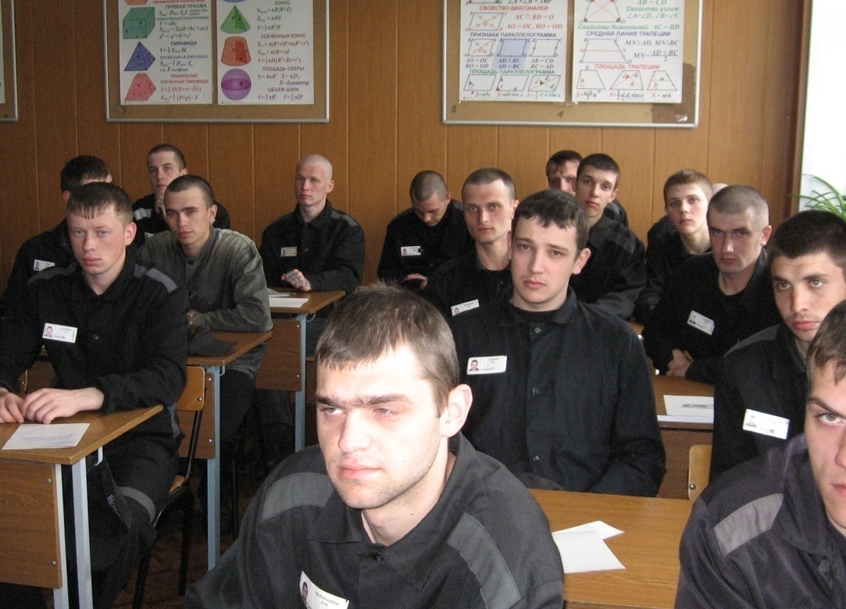
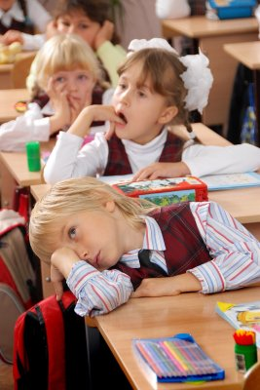
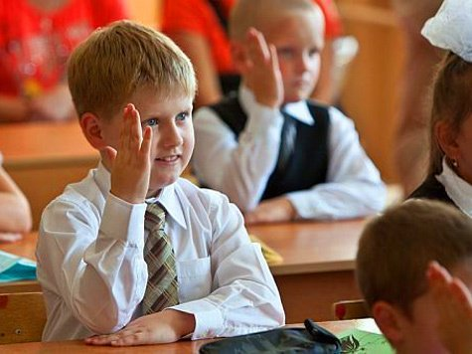
Игра «Нападающие и защитники»

Slide 7
«Плюсы» и «минусы» традиционного урока (высказывания коллег)
«Плюсы» традиционного урока | «Минусы» традиционного урока
К традиционному уроку легко готовиться. | Некогда работать с «сильными» учениками.
На традиционном уроке легко работать: его организация проста, привычна, отработана до мелочей. | Высокая утомляемость учителя, т.к. большую часть времени урока работает он сам.
Традиционный урок воспитывает в учащихся дисциплинированность, приучает их к порядку. | Постоянное чувство неудовлетворенности из-за отсутствия у учащихся интереса, нежелания учиться.
Нельзя обойтись без прочных, глубоких, систематичных знаний: то, что накапливалось веками, ценно всегда. | Недовольство администрацией, заинтересованной в новом.

Slide 8
«Плюсы» и «минусы» традиционного урока (высказывания коллег)
«Плюсы» традиционного урока | «Минусы» традиционного урока
Со «середнячками», на которых ориентирован традиционный урок, работать проще, меньше головной боли. | Надоедает одно и то же бесконечное повторение «пройденного».
Организация традиционного урока хорошо известна ученикам, ничего в организационном плане объяснять им не надо. | Главные ориентиры традиционного урока – коллективное выравнивание, средняя успешность (успеваемость), средний ученик.
 | Некогда работать со «слабыми» учениками.
 | Нет возможности осуществлять полноценное индивидуальное обучение.

Slide 9
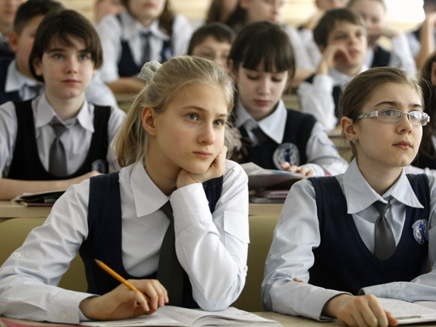
Главная тенденция в современном уроке
Изменение метода обучения
(с объяснительного на деятельностный)
+
Изменение оценки результатов обучения
(оценка не только предметных ЗУН, но и метапредметных, и личностных результатов)

Slide 10
Дидактические принципы – основные положения, определяющие содержание, организационные формы и методы учебного процесса в соответствии с его общими целями и закономерностями.

Slide 11

Современные дидактические принципы
Принцип вариатив-
ности
Принцип целостности
Принцип деятельности
Принцип творчества
Принцип минимакса
Принцип непрерыв-
ности
Принцип психологич. комфорта

Slide 12

Игра «Ассоциация»
К
О
М
Ф
О
Р
Т

Slide 13
Результаты игры «Ассоциация» (результаты игры коллег)
К | компетентность | креативность | культура | критичность
О | открытие, ответственность | отдача, оптимальность | основательность, органичность | образованный, осознанный
М | мастер | моделирование | методика | мотивация
Ф | фантазия | фундамент | формирование | функциональный
О | озарение | опора | осмысленный | организованный
Р | рефлексия | результат | развитие | радость
Т | творчество | талант | темп | тепло

Slide 14
Внеклассное мероприятие по математике «Бизнес-игра» в 10-12 классах проводят учителя первой квалификационной категории Зверева С.М., Обичкина М.Л., Склярова Т.А.

Slide 15
Урок по биологии в 8 классе по теме «Дыхание» проводит учитель Коптина А.Г.

Slide 16
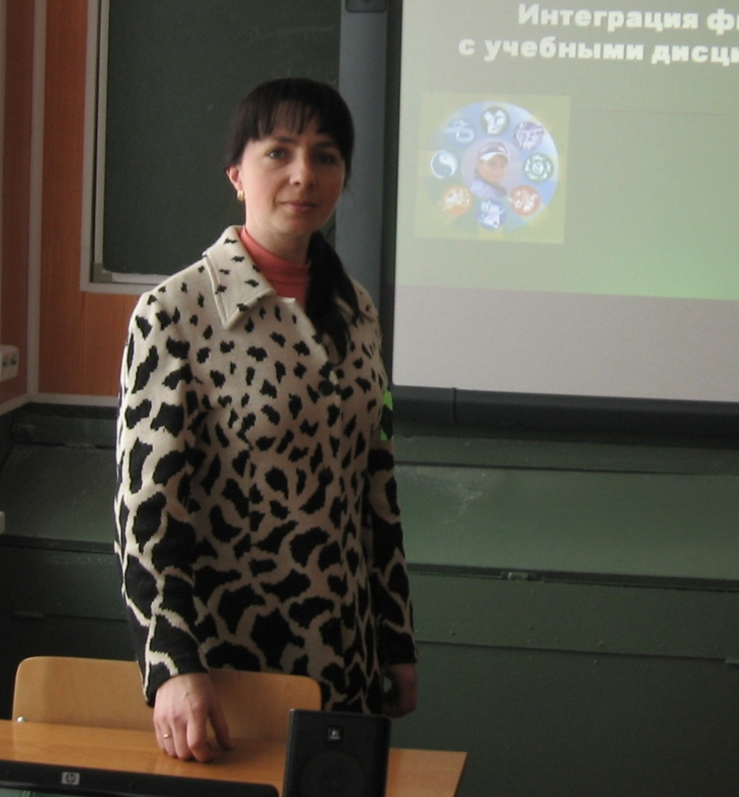
Урок информатики и ИКТ в 8 классе по теме «Растровая и векторная графика» проводит учитель первой квалификационной категории Смирнова Н.В.

Slide 17
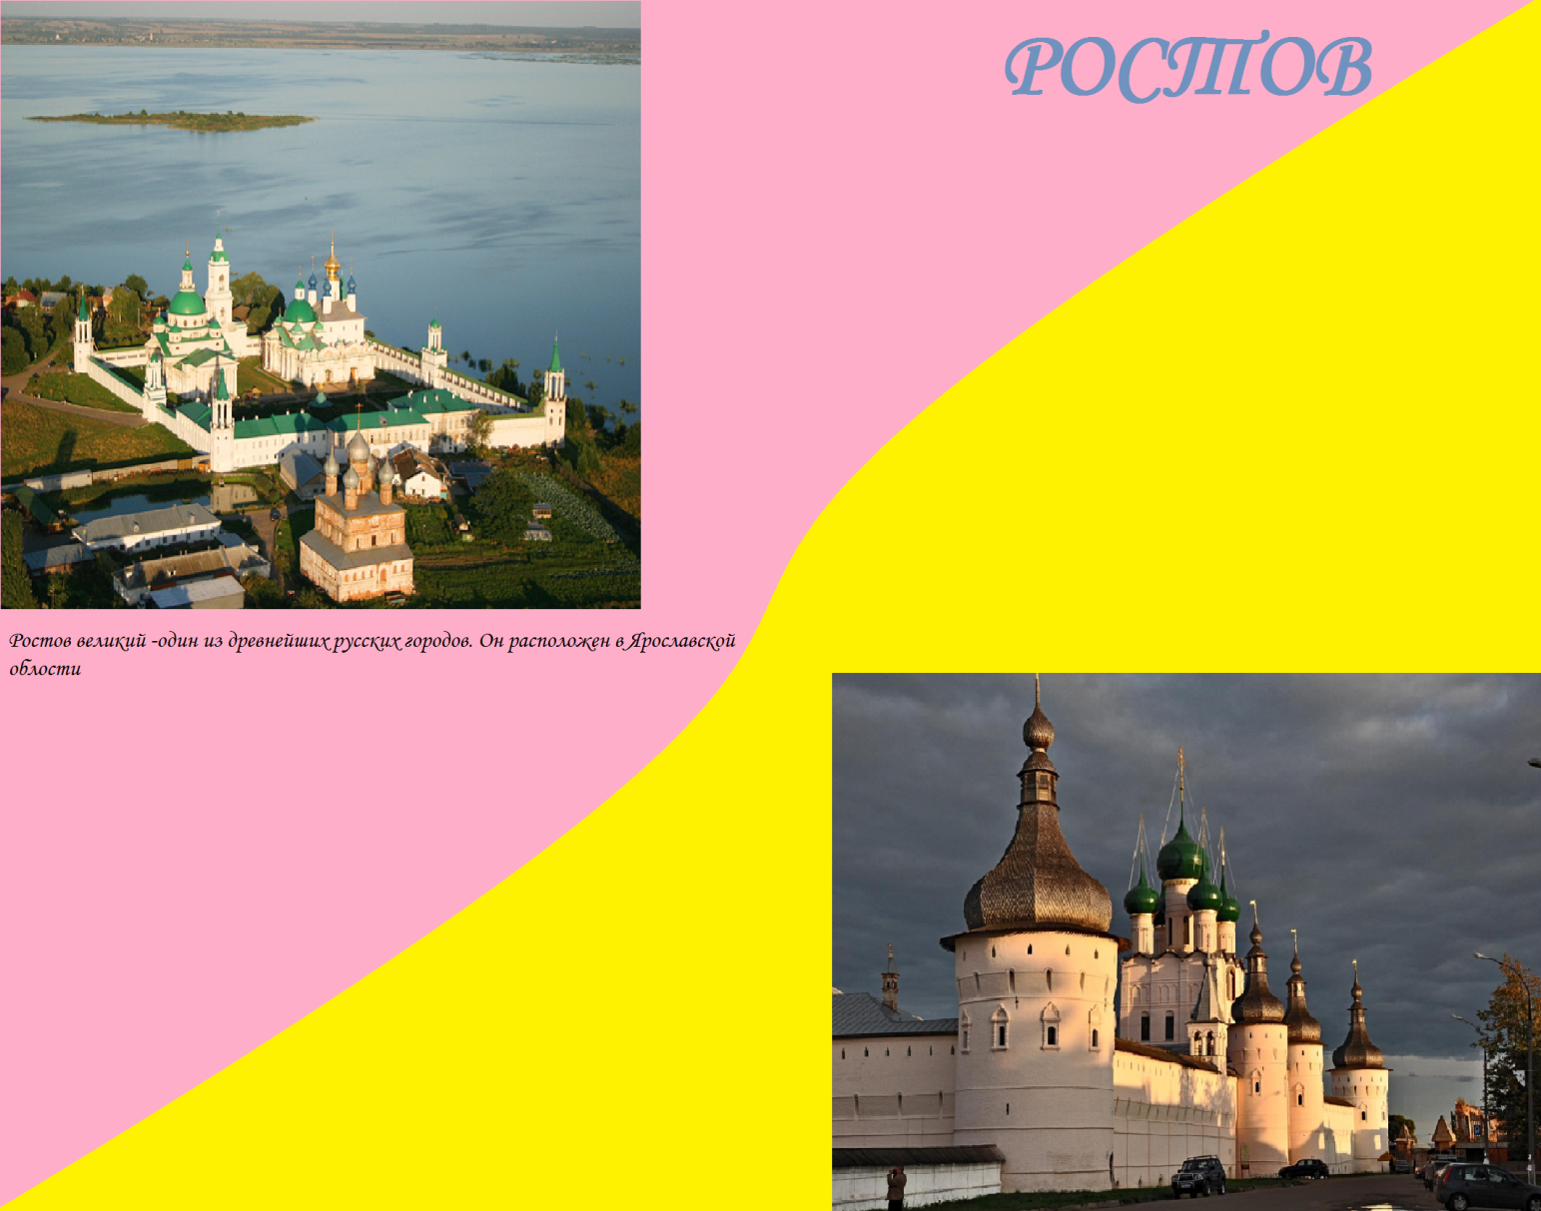
Коллажи учащихся ВСШ № 21 при ИТУ, выполненные в редакторе растровой графики Paint

Slide 18
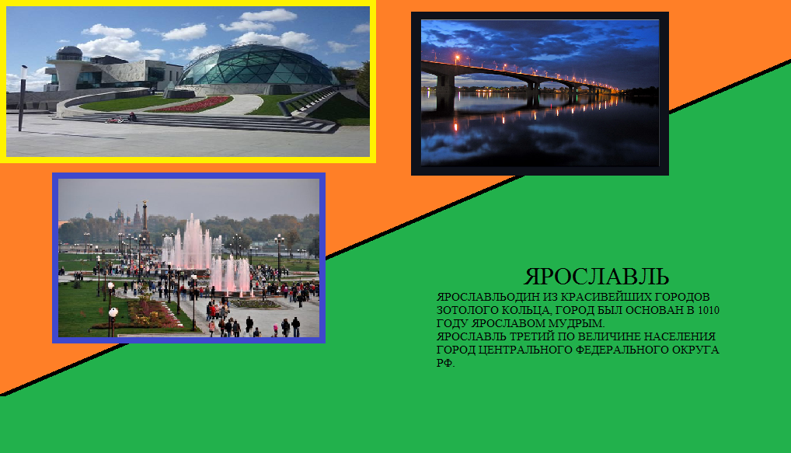
Коллажи учащихся ВСШ № 21 при ИТУ, выполненные в редакторе растровой графики Paint

Slide 19
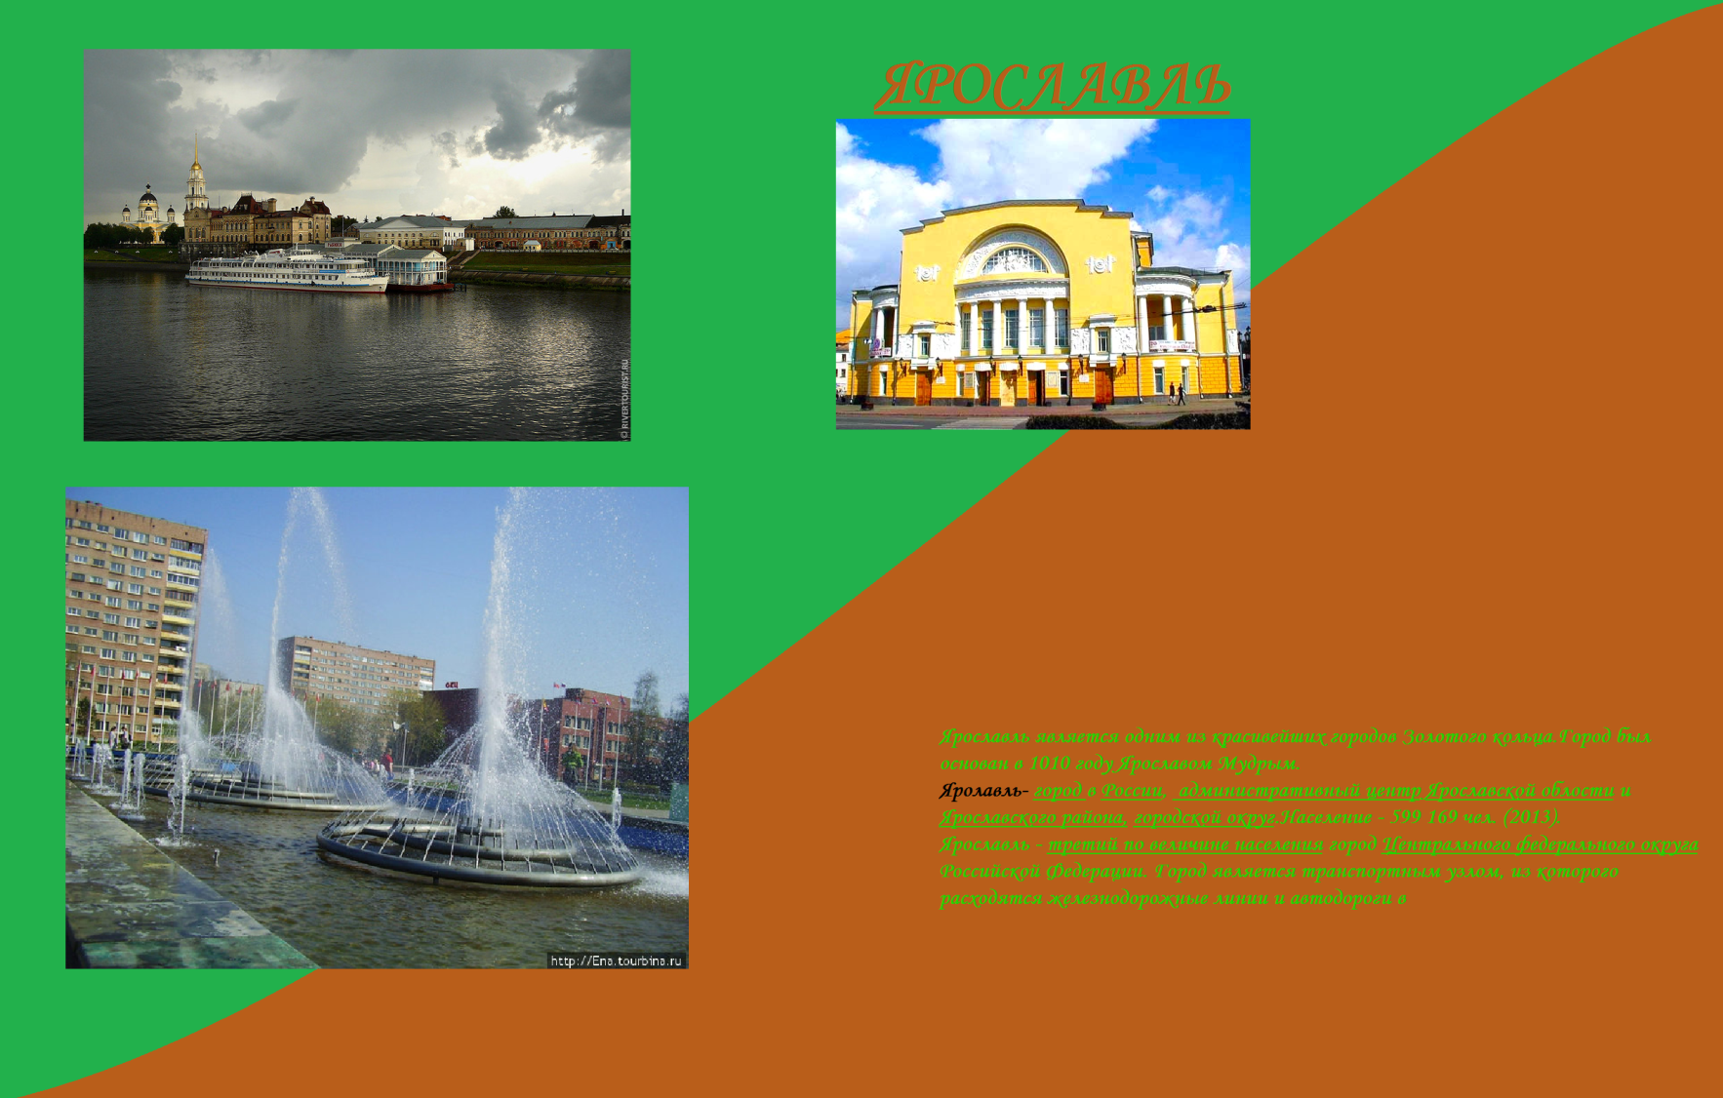
Коллажи учащихся ВСШ № 21 при ИТУ, выполненные в редакторе растровой графики Paint

Slide 20
Урок-игру по физике в 8 классе «Самый умный» проводит учитель первой квалификационной категории Яблонцева И.В.

Slide 21
Урок химии в 11 классе по теме «Одноосновные карбоновые кислоты» проводит учитель первой квалификационной категории Ковальская Л.В.

Slide 22
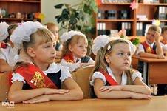
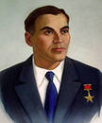
«Урок – это зеркало общей и педагогической культуры учителя, мерило его интеллектуального богатства, показатель его кругозора и эрудиции.» В.А. Сухомлинский

